Slide 1
Generator ruchu Google Analytics
Iteracja I
Bartłomiej Dalak
Bartłomiej Karwowski
Bartosz Gromek
Tomasz Kanas
18 kwietnia 2018

Slide 2
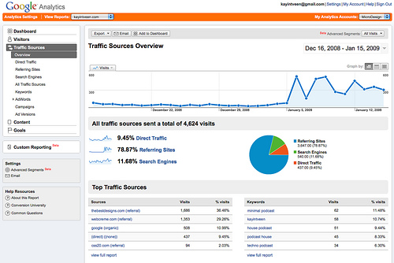
Opis problemu
Użytkownik chce by Google Analytics wygenerowało wykresy prezentujące ruch na jego stronie zgodnie z oczekiwaniami.

Slide 3

Cel
Celem projektu jest stworzenie aplikacji generującej statystyki odwiedzania danej strony w podanym przez użytownika przedziale czasu w Google Analytics.

Slide 4
Plan projektu
Napisanie skryptu w pythonie, który po uruchomieniu z poprawnymi argumentami wysyłać będzie do Google Analytics poprzez jego API odpowiednio przygotowane dane. Dane te mają tak skonfigurowanych user_agentów (pakiet informacji o użytkowniku odwiedzającym stronę) by wykresy dotyczące lokalizacji czy urządzeń wyglądały wiarygodnie (w zestawieniu z ogólnodostępnymi statystykami)

Slide 5
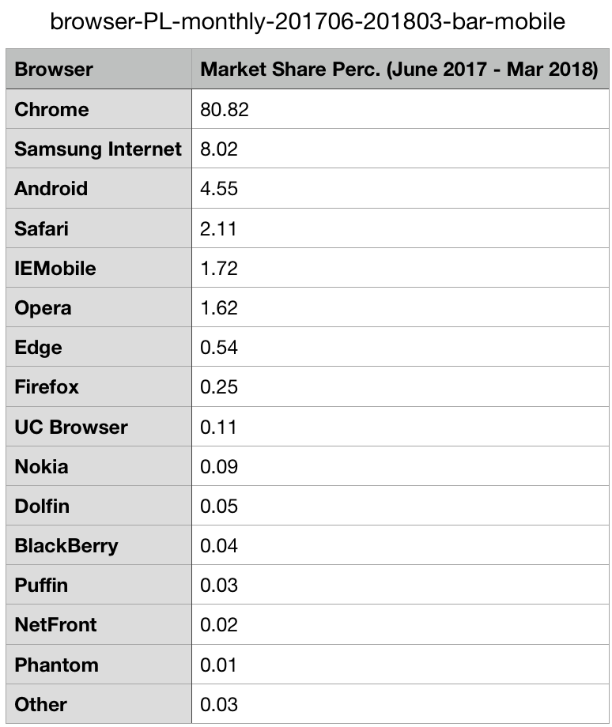
Plan projektu
– ciąg dalszy
Statystyki dotyczące ruchu w Internecie zaciągane są z plików .csv

Slide 6
Cele na iterację I
Generowanie statystyk zgodnych z oczekiwaniami użytkownika
Generowane dane są wiarygodne
Obsługiwane są scenariusze negatywne
a) Utrata połączenia z internetem w trakcie wysyłania danych
b) Użytkowanik podaje nie akceptowalną przez GA liczbę wyświetleń
c) Stosunek podanej przez użytkownika liczby wyświetleń do podanego czasu jest zbyt duży by program mógł wygenerować wiarygodne dane

Slide 7
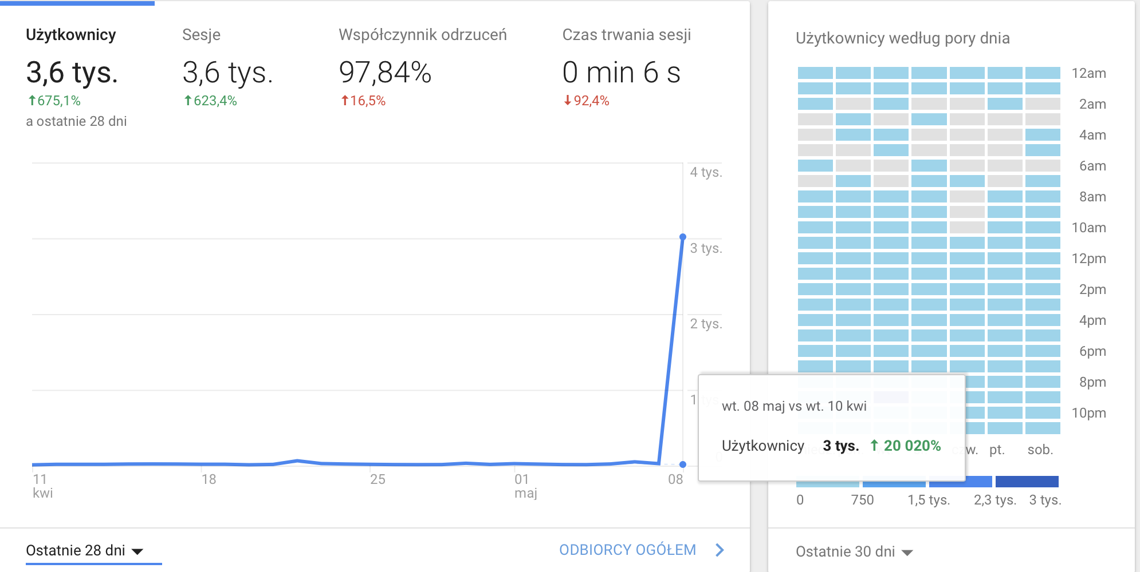
Ukończone funkcjonalności generatora 1.
Użytkownik po uruchomieniu w konsoli skryptu generate_ga_traffic.py z poprawnymi argumentami: tracking_id, url, liczba wyświetleń, czas, uzyskuje zaplanowany efekt. Google Analytics wyświetla na wykresie odpowiednio więcej wyświetleń w założonym czasie.

Slide 8
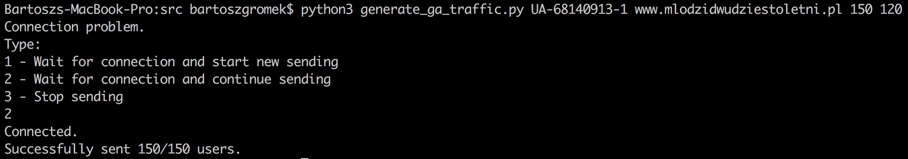
Ukończone funkcjonalności generatora 2.
W przypadku utraty połączenia generator zachowuje się tak jak zaplanowaliśmy. Wyświetla pytanie czy ma poczekać na odzyskanie połączenia i zacząć wysyłanie od nowa, czy czekać na połączenie i kontynuować, czy zakończyć wysyłanie.

Slide 9
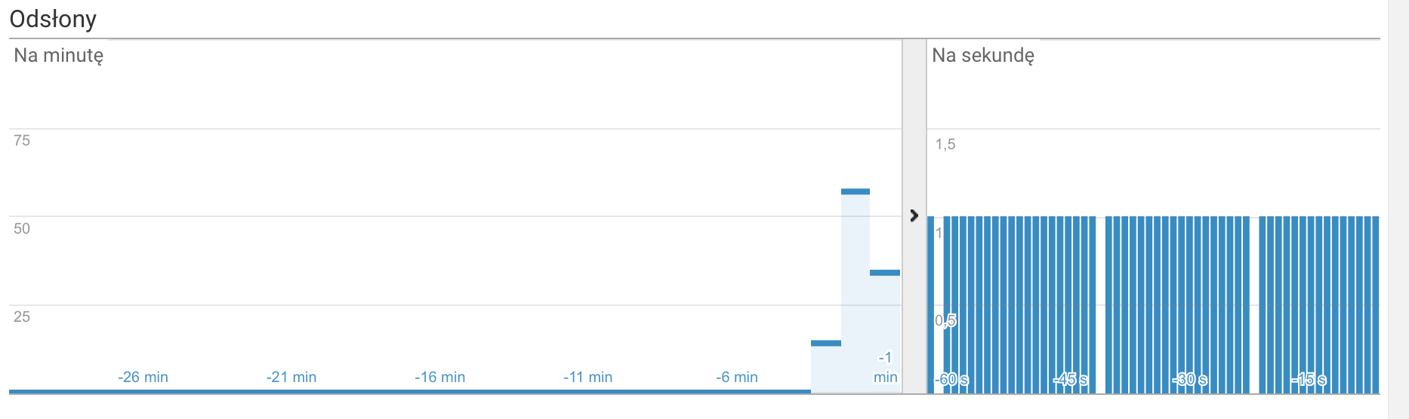
Ukończone funkcjonalności generatora 3.
Odwiedzenia są generowane liniowo w całym przedziale czasu z pewną wariancją.

Slide 10
Ukończone funkcjonalności generatora 4.
Wyłapywane są sytuacje gdy użytkownik podaje zbyt dużą liczbę wyświetleń w stosunku do ilości sekund

Slide 11
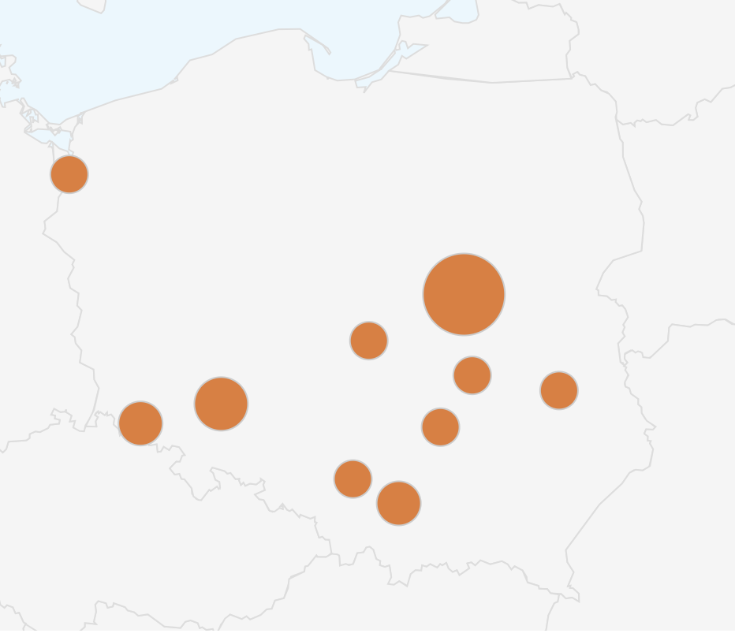
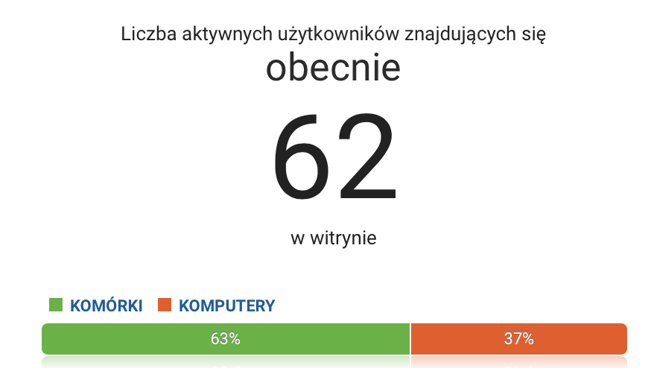
Ukończone funkcjonalności generatora 5.
Generowane dane są “realistyczne”, pod względem rozłożenia geograficznego oraz urządzeń z których korzystano.

Slide 12

Podsumowanie
Udało nam się zrealizować postawione cele na pierwszą iterację. Funkcjonalności opisane w functional.pdf działają zgodnie z założeniami, co pokazaliśmy na demo.

Slide 13
Dziękujemy za uwagę!

